Slide 1
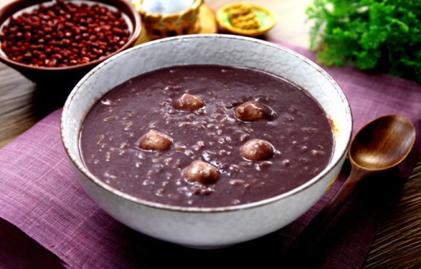
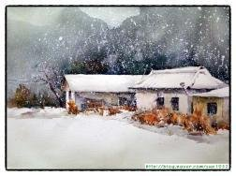
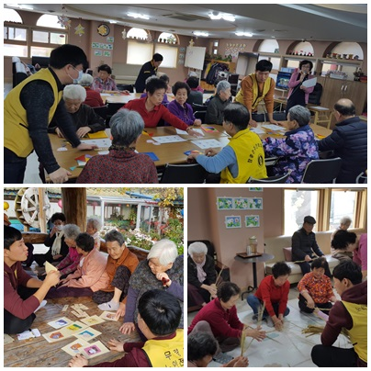
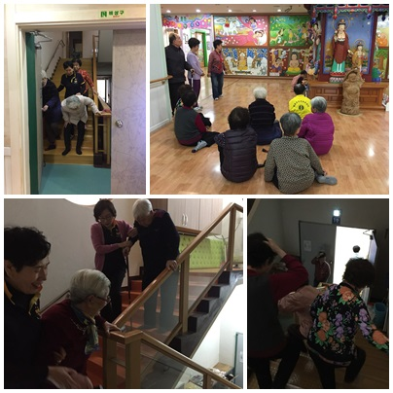
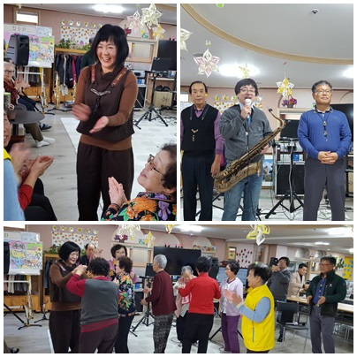
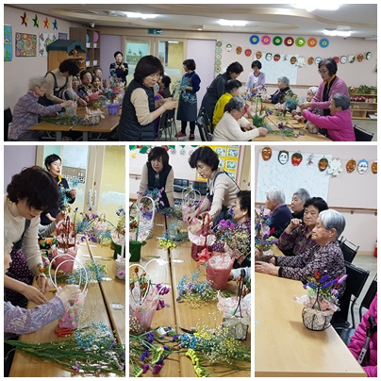
우리 참 좋은 인연입니다.
12월 기관소식지
11월 주요행사사진
< 봉사자 학생들과 함께 > 젊은 봉사자 학생들과 새끼 꼬기도 하고 하늘법당에서 재미있는 게임도 하며 즐거운 시간이였습니다. | < 지진대피훈련 > 우리 나라도 이제 지진 안전지대가 아니라 저희들도 어르신들과 함께 지진대피훈련을 하였습니다.
< S.J 아카데미 색소폰공연 > 바쁘신 시간 중에도 우리 어르신들을 위해 기꺼이 봉사해주셨습니다. 노래도 불러주시고 색소폰공연도 열정적으로 해주시어 신나고 재미있는 시간을 보내셨습니다. | < 원예치료 : 꽃바구니 만들기 > 향기 가득한 꽃바구니를 정성껏 만드십니다. 제일 좋아하는 분께 드린다고 하니 모든 어르신들이 하나같이 식구들을 드린다고 하십니다 . 제일 소중한 것이 함께한 가족이란걸 새삼 느끼는 날이였습니다.
12월 주요행사안내 및 공지사항
어르신 센터 이용에 대한 문의사항 있으시면 언제든지 연락주십시오.(☎474-1254)

